Slide 1
Vecāku sapulce
Skolotāja logopēde Daina Petrova
2021

Slide 2
Runas un Valodas prasme
Valoda ir viens no sazināšanās veidiem, kas nepieciešama cilvēkam kā sabiedrības loceklim

Slide 3
Pētījumi rāda
Bērnu skaits, kam nepieciešama logopēda palīdzība, ar katru gadu palielinās
Ja ir traucēta klausīties, runāt, lasīt, rakstīt prasme, bērniem ir:
-apgrūtināta iekļaušanās sabiedrībā;
-aizkavēta personības attīstība

Slide 4
Logopēdijas nodarbības
ilgst 20-30 minūtes 1x nedēļā;
tiek koriģēta VSNA, fonemātika (skaņu izruna), fonemātiskās uztveres mazattīstība (skaņu sadzirdēšana, atpazīšana);

Slide 5
Logopēdijas nodarbībās
Tiek mācīta pareiza, spēcīga un ilgstoša izelpa;
Ieteikums!
Jāiemāca elpot: deguns – deguns, deguns – mute, mute – mute;
Jāļauj pūst ar salmiņu, spalvām, bumbiņām, svilpīti, koku lapām, vējdzirnavām, ziepju burbuļiem, vates piciņām, plēstiem papīriem, balonu, u.tml.

Slide 6
Logopēdijas nodarbībās
Tiek veikta artikulācijas aparāta (lūpu, mēles) attīstīšana;
Ieteikums!
jāļauj bērnam skatīties spogulī un izpētīt savu muti, mēli;
jāļauj spoguļa priekšā atvērt, kustināt muti, lūpas, mēli, piepūst vaigus, klakšķināt ar mēlīti u.tml.
jāiemāca saprast jēdzienus uz augšu, uz leju, uz sāniem, pa labi, pa kreisi, šaurs, plats;
Jāpilda vingrinājumus precīzi, katru dienu 5 - 10 reizes;

Slide 7
Logopēdijas nodarbībās
Tiek Attīstīta fonemātiskā (skaņu) uztvere;
Ieteikums!
Kopā ar bērnu klausīties «dzīvās» skaņas, sadzirdēt/Noteikt, no kurienes skan;
Kopā skandināt: dziedāt, ritmiski soļot, plaukšķināt;
Kopā spēlēt vārdu spēles, «klusos telefonus», u.tml.
Klausīties priekšā lasītu grāmatu, stāstu, dzejoli;
Sarunāties par redzēto, dzirdēto, sajusto, piedzīvoto, emocijām;

Slide 8
Logopēdijas nodarbībās
Tiek Koriģēta Skaņu apguve:
mācās saklausīt skaņu;
Mācās Noteikt skaņas atrašanās vietu;
Mācās skaņas diferencēt;
mācās izrunāt vārdos, teikumos;
Mācās atpazīt atbilstošos burtus

Slide 9
Jau agrā bērnībā, ģimenē jāapgūst
prasme darboties ar sīkiem priekšmetiem:
jāattīsta pirkstu sīko muskulatūru (pareizu rakstāmpiederuma/karotes satvērienu);
Jāspēlē dažādas pirkstiņu rotaļas (“vārīt putriņu”, “sasveicināties”, “kurš pirkstiņš stiprāks” utt.);
jādarbojas ar dabas materiāliem un priekšmetiem (čiekuriem, pupiņām, zirņiem, smiltīm, skujām, pogām, rāvējslēdzējiem, spiedpogām, plastilīnu utt.);
jāmasē (Su – Džok bumbiņas);
Jādarbojas ar lego klučiem, u.tml.

Slide 10
Lūgums atbalstīt bērnus!
palīdzēt bērnam uzsākt runāt:
rosinām vispār runāt;
mācīt klausīties, izprast uzdevumu;
komentēt veicamo darbību, redzamo u.tml.;
Mudināt vārdus atkārtot, atdarināt;
Pareizi lietot vienskaitlī, daudzskaitlī, personās;
klasificēt, vispārināt, atrast lieko;

Slide 11
Jau agrā bērnībā, ģimenē jāapgūst
prasme klausīties;
uztvert teikto, dzirdēto saturu;
pabeigt iesākto domu;
jautāt un atbildēt;
kontrolēt un vadīt uzvedību;
ievērot noteikumus, u.c.
fonemātiskās izpratnes attīstīšana (apkārtnē esošo skaņu saklausīšana un atpazīšana)

Slide 12
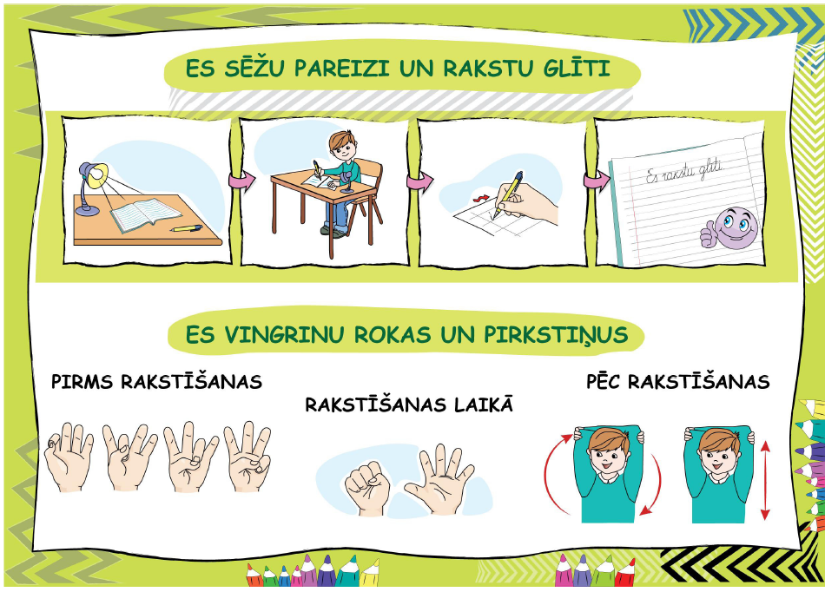
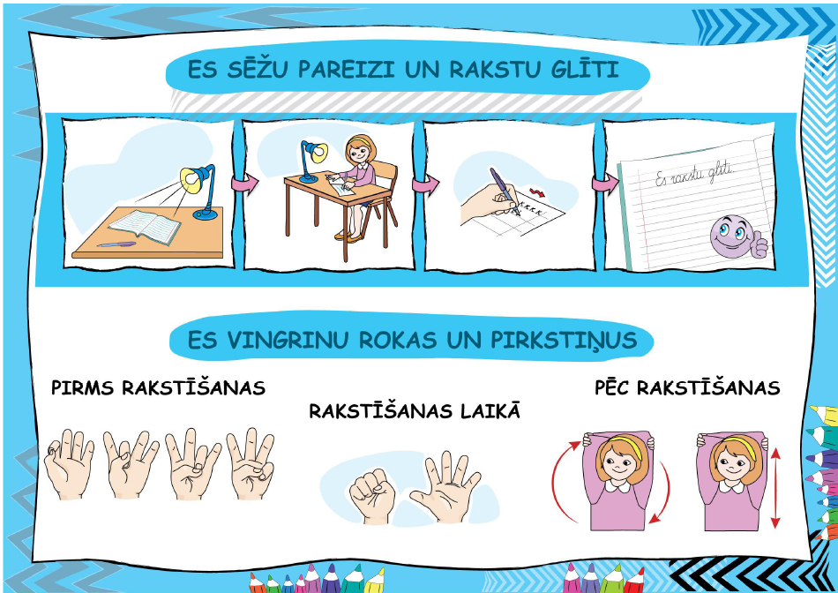
Pareizs satvēriens

Slide 13
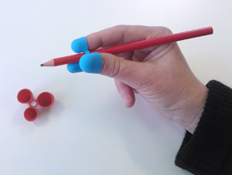
Pareizs satvēriens

Slide 14
vasarĀ
Sarunājieties :
par jebkuru kontekstu - par redzēto, dzirdēto, sajusto, piedzīvoto, emocijām;
radiet vēlēšanos un māku klausīties, sarunāties, spriest, izteikt savas domas;

Slide 15
aicinu
vecāki ir pirmie skolotāji savam bērnam, no agras bērnības viņiem būtu jāveido pamats intelektuālai, morālai, fiziskai attīstībai;
aicinu mātes un tēvus kļūt par aktīviem dalībniekiem, jo spēles un rotaļas attīsta smadzeņu kreiso un labo puslodi;

Slide 16
PALDIES PAR UZMANĪBU!
Skolotāja logopēde Daina petrova

